Slide 1
“Ризики пов'язані із вибухонебезпечними чи підозрілими предметами та правила поводження з такими предметами"

Slide 2
24 лютого президент РФ Путін оголосив про початок вторгнення в Україну. Російські війська обстрілюють та знищують ключові об'єкти інфраструктури, здійснюють масовані обстріли житлових районів українських міст та сіл з використанням артилерії, реактивних систем залпового вогню та балістичних ракет.
Також можуть здійснюватися диверсійні і терористичні акти з використанням вибухових пристроїв і предметів, часто замаскованих під авторучки, мобільні телефони, гаманці, міні-магнітофони, дитячі іграшки, поміщених у звичайні портфелі, сумки, банки, пакунки і залишених у багатолюдних місцях.

Slide 3
Під вибухонебезпечними предметами слід розуміти будь-які пристрої, засоби, підозрілі предмети, що здатні за певних умов вибухати. Поводження з вибухонебезпечними предметами вимагає граничної уваги і обережності.
До вибухонебезпечних предметів належать:
Вибухові речовини — хімічні з'єднання або суміші, здатні під впливом певних зовнішніх дій (нагрівання, удар, тертя, вибух іншого вибухового пристрою) до швидкого хімічного перетворення, що саморозповсюджується, з виділенням великої кількості енергії і утворенням газів.

Slide 4
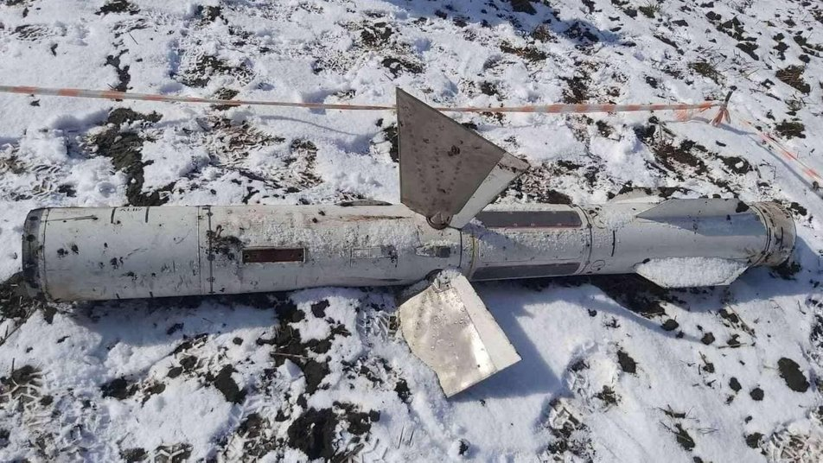
Боєприпаси – вироби військової техніки одноразового вживання, призначені для враження живої сили супротивника.
До боєприпасів належать: бойові частки ракет; авіаційні бомби; артилерійські боєприпаси (снаряди, міни); інженерні боєприпаси (протитанкові і проти піхотні міни); ручні гранати; стрілецькі боєприпаси (набої до пістолетів, карабінів, автоматів тощо);
Авіаційна ракета "повітря-повітря"

Slide 5
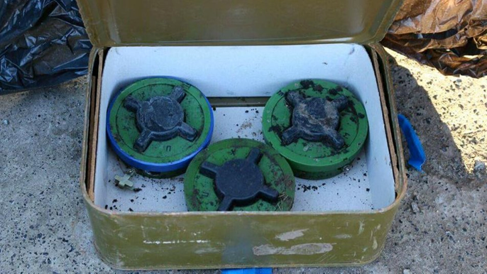
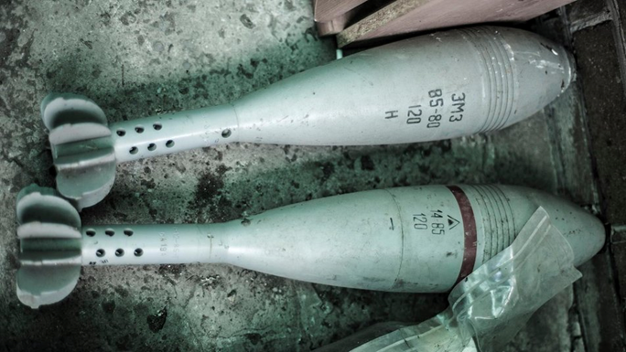
Протипіхотні міни
Мінометні міни

Slide 6
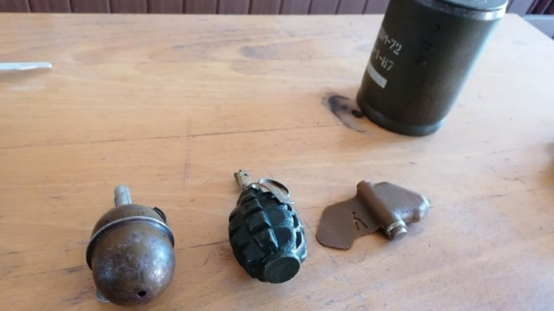
Піротехнічні засоби: патрони (сигнальні, освітлювальні, імітаційні, спеціальні); вибухові пакети; петарди; ракети (освітлювальні, сигнальні); гранати; димові шашки.
Гранати та заборонені міни

Slide 7
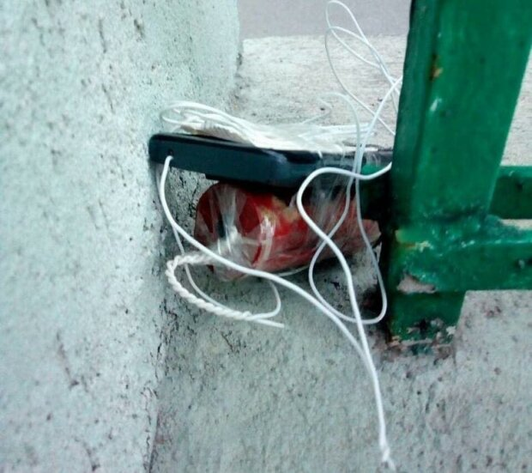
Саморобні вибухові пристрої - пристрої, в яких застосований хоча б один елемент конструкції саморобного виготовлення: саморобні міни-пастки;
Саморобний вибуховий пристрій

Slide 8
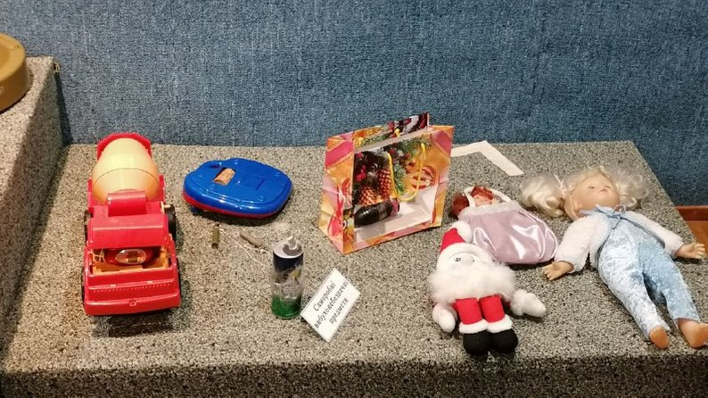
міни-сюрпризи, що імітують предмети домашнього побуту, дитячі іграшки або речі, що привертають увагу.
Дитячі іграшки, у яких знайшли вибухівку

Slide 9
Особливої уваги вимагають бездоглядні предмети. Є декілька ознак, що дозволяють припустити, що маємо справу з вибуховим пристроєм.
Слід звертати увагу на:
припарковані біля будівель автомашини, власник яких невідомий або державні номери якої не знайомі мешканцям, а також коли автомобіль давно непорушно припаркований;
наявність у знайденому механізмі антени або приєднаних до нього дротів;
звуки, що лунають від предмету (цокання годинника, сигнали через певний проміжок часу), мигтіння індикаторної лампочки;
наявність джерел живлення на механізмі або поряд з ним (батарейки, акумулятори тощо);
наявність розтяжки дротів або дротів, що тягнуться від механізму на велику відстань.

Slide 10
Якщо підозрілий предмет знайдено в під’їзді, то треба опитати сусідів, можливо, він належить їм.
У разі неможливості встановити власника — негайно повідомити про знахідку до найближчого відділення поліції (телефон «102»), органів місцевого самоврядування, підрозділу ДСНС за телефоном «101».
Якщо підозрілий предмет знайдено в установі, потрібно негайно повідомити про знахідку адміністрацію.

Slide 11
Для поштової кореспонденції з пластиковою міною характерна надмірна товщина, пружність, вага не менше 50 г і ретельна упаковка.
На конверті можуть бути різні плями, проколи, можливий специфічний запах.
Повинно насторожити настирне бажання вручити лист неодмінно в руки адресата і надписи на шквалт: «розкрити тільки особисто», «особисто в руки», «секретно» і т.п.
Підозрілий лист не можна відкривати, згинати, нагрівати або опускати у воду.

Slide 12
У разі знаходження вибухонебезпечного пристрою ЗАБОРОНЕНО:
- наближатися до предмета;
- пересувати його або брати до рук;
- розряджати, кидати, вдаряти по ньому;
- розпалювати поряд багаття або кидати до нього предмет;
- приносити предмет додому, у двір, до приміщень навчального закладу.

Slide 13
При знаходженні вибухонебезпечного пристрою:
негайно (з безпечного місця) повідомте чергові служби ДСНС (тел. 101), поліцію (тел.102);
не підходьте до предмета, не торкайтеся і не пересувайте його, не допускайте до знахідки інших людей,
позначте місцезнаходження небезпечного предмету;
припиніть усі види робіт у районі виявлення вибухонебезпечного предмета;
не користуйтеся засобами радіозв’язку, мобільними телефонами (вони можуть спровокувати вибух);
дочекайтеся прибуття фахівців, укажіть місце знахідки та повідомте час її виявлення.

Slide 14
У випадку, коли в будинку знайдено вибуховий пристрій і Вас евакуюють:
одягніть одяг із довгими рукавами, щільні брюки та взуття на товстій підошві. Це може захистити від осколків скла;
візьміть документи (паспорт, свідоцтво про народження дітей тощо), гроші;
під час евакуації слідуйте маршрутом, указаним органами, які проводять евакуацію. Не намагайтеся «зрізати» шлях, тому що деякі райони або зони можуть бути закриті для пересування;
тримайтеся подалі від ліній енергопостачання, що впали.

Slide 15
Якщо Ваш будинок (квартира) опинилися поблизу епіцентру вибуху:
Обережно обійдіть усі приміщення, щоб перевірити чи немає витоків води, газу, спалахів і т. п; у темряві в жодному випадку не запалюйте сірника або свічки – користуйтеся ліхтариком;
Негайно вимкніть усі електроприлади, перекрийте газ, воду;
З безпечного місця зателефонуйте рідним і близьким, стисло повідомте про своє місцезнаходження, самопочуття;
Перевірте, як ідуть справи в сусідів – їм може знадобитися допомога.

Slide 16

ПАМ'ЯТАЙТЕ!
Розмінуванням, знешкодженням або знищенням вибухонебезпечних предметів займаються тільки підготовлені фахівці-сапери, допущені до цього виду робіт.

